Slide 1





Slide 2


Trong bài hát bạn Kun đã làm những gì để bảo vệ môi trường?
Ngoài những việc Kun làm, các em đã làm được những việc gì để bảo vệ môi trường?

Slide 3




8
Notes:
Để môi trường luôn sạch đẹp, cần sự chung tay của tất cả mọi người. Hôm nay chúng ta cùng nhau lên kế hoạch chung tay bảo vệ môi trường nơi mình sinh sống.

Slide 4


Slide 5
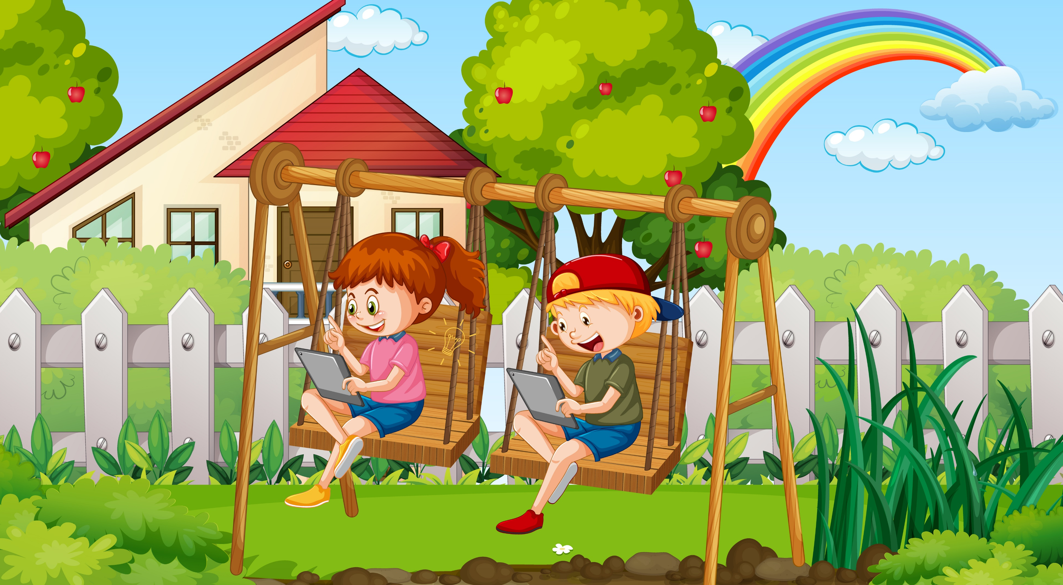
Hoạt động 1: Tìm hiểu thực trạng môi trường nơi mình sinh sống.

Slide 6

- Đọc những thông tin trên Bảng tin môi trường của lớp.
- Lắng nghe bản tin phát thanh của kênh Ra – đi – ô Môi trường.

Slide 7
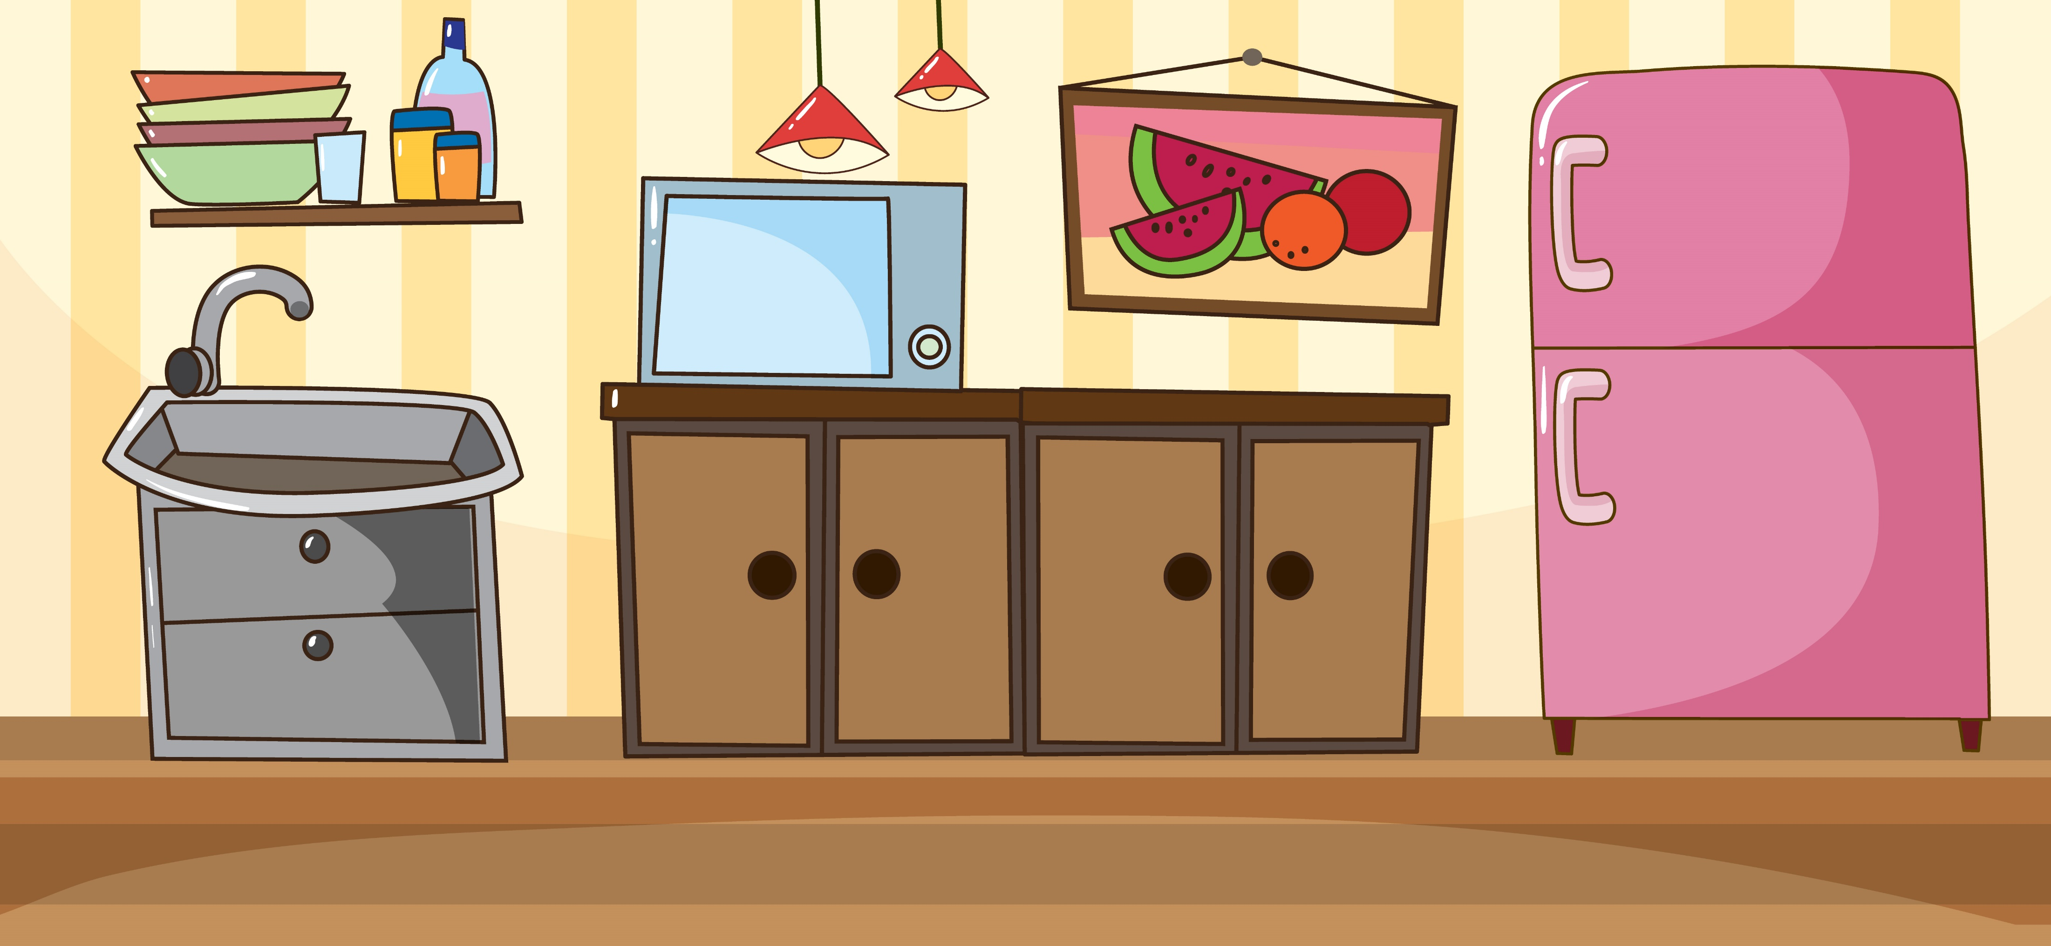

1. Ô nhiễm không khí: Khu dân cư thường chịu tác động của ô nhiễm không khí từ giao thông, công nghiệp và hoạt động hàng ngày. Khói bụi, khí thải từ phương tiện giao thông và nhà máy có thể gây hại cho sức khỏe của người dân.
2. Ô nhiễm nước: Các nguồn nước trong khu dân cư như sông, hồ và giếng khoan, thường bị ô nhiễm bởi chất thải từ hộ gia đình, công nghiệp và nông nghiệp. Điều này ảnh hưởng đến việc sử dụng nước và độ an toàn của nó.
3. Quản lý rác thải: Vấn đề quản lý rác thải là một thách thức. Nếu không có hệ thống quản lý rác hiệu quả, rác thải có thể gây ô nhiễm môi trường và gây hại cho sức khỏe.
4. Xanh hóa và không gian xanh: Khu dân cư cần có không gian xanh, cây cối và công viên để cải thiện chất lượng môi trường và tạo ra môi trường sống tốt cho cư dân.
5. Âm thanh: Tình trạng karaoke tự phát của các hộ gia đình ngày một nhiều, âm lượng lớn , hay hát khuya…ảnh hưởng đến thời gian nghỉ ngơi của những người hàng xóm xung quanh…
8

Slide 8
Đại diện các nhóm đưa ra kết luận về thực trạng vệ sinh môi trường nơi mình khảo sát.
Khảo sát môi trường nơi em sống
Nguồn nước | Không khí | Khu vực rác | Cây xanh | Âm thanh
Nước hồ, kênh, …có màu xanh đen, mùi hôi thối… | Khói thải từ phương tiện, bụi đường gây ngột ngạt… | Nhiều rác vương vãi ngoài thùng, bốc mùi hôi thối. Các loại rác để lẫn lộn… | Cây xanh ít. Cần có nhiều cây hai bên đường dân sinh hơn… | Tình trạng ka-ra-ô-kê tự phát của các hộ gia đình ngày một nhiều, âm lượng lớn , hay hát khuya…

Slide 9
Hoạt động 2: Lập kế hoạch tham gia lao động công ích, giữ gìn vệ sinh môi trường ở khu dân cư

Slide 10

Thảo luận về những hoạt động lao động công ích cần thực hiện dựa trên kết quả khảo sát.
Em đã từng tham gia hoạt động lao động công ích nào chưa?
8

Slide 11
Những hoạt động lao động công ích như:
+ Làm sạch khu dân cư, đường đi chung.
+ Vớt rác ở ao hồ gần khu dân cư.
+ Phân loại rác và quyét dọn khu vực để rác chung của khu dân cư…
+ Trồng và chăm sóc cây xanh khu vui chơi chung, bên đường…

Slide 12
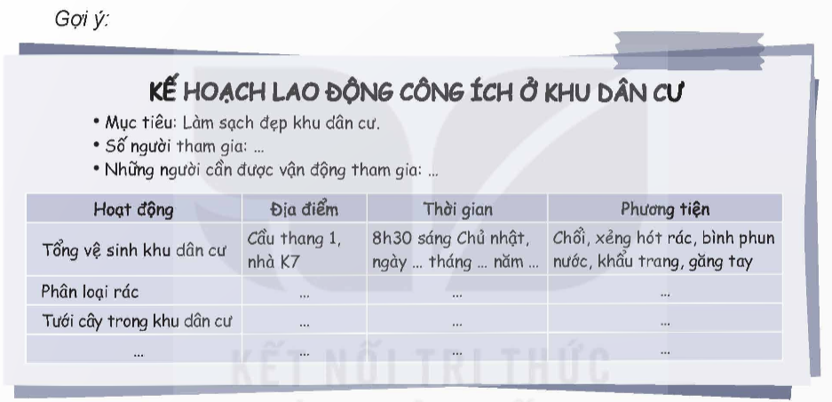
- Lập kế hoạch cụ thể cho một số hoạt động phù hợp mà em và người thân có thể tham gia.

Slide 13

Mỗi người trong số chúng ta đều có thể tham gia lao động công ích tùy theo khả năng của mình. Hoạt động sẽ hiệu quả hơn nếu chúng ta vận động được nhiều người xung quanh cùng tham gia. Để thuyết phục mọi người tham gia cùng em chúng ta cần lưu ý điều gì thì chúng ta chuyển sang hoạt động tiếp theo.

Slide 14






Slide 15


Để vận động người thân và hàng xóm cùng thực hiện kế hoạch em đã lập em cần phải làm như thế nào?

Slide 16
Các bước vận động người thân và hàng xóm tham gia lao động công ích:
+ Trình bày thực trạng môi trường , hậu quả bị ô nhiễm.
+ Những lợi ích khi thực hiện hoạt động lao động công ích bảo vệ môi trường.
+ Trao đổi kế hoạch buổi lao động. Thống nhất kế hoạch và thực hiện kế hoạch.
+ Lưu ý ngữ điệu khi vận động vui vẻ, hoà nhã. Trong hoạt động bản thân luôn là người chủ động, tích cực tham gia .

Slide 17





